Slide 1
Giulio Cesare avrebbe WhatsApp?
Crittografia: un’arte antica nel nostro quotidiano

Slide 2
Introduzione
Perché ho scelto la crittografia:
mia passione per i rompicapo e gli enigmi di logica
film come The Imitation Game sulla vita di Alan Turing e sulla decifrazione della macchina Enigma
notizie di cronaca (nuove politiche di WhatsApp, criptovalute ecc. )
Perché è interessante:
non solo un passatempo per amanti di rompicapo(come pensavo da piccolo)
disciplina con origini molto antiche che ha influenzato numerosi eventi della storia umana
utilizzo sempre più ampio della crittografia, che è letteralmente esploso con l’era dell’informatica
In questo elaborato:
le tappe fondamentali che hanno caratterizzato la storia della crittografia dall’antichità alla Seconda Guerra Mondiale
Edgar Allan Poe crittografo
meccanismi della moderna crittografia a chiave pubblica e sue principali applicazioni

Slide 3
Definizione
Crittografia
dal greco κρυπτóς [kryptós] "nascosto" e γραφία [graphía] "scrittura"
è la scienza che si occupa delle tecniche per cifrare un messaggio,
ovvero trascriverlo in modo tale che esso possa essere decifrato e letto solamente dal destinatario

Slide 4
Algoritmi e chiavi
Nella crittografia esiste l’algoritmo, cioè il procedimento che viene applicato al messaggio, ed esistono le chiavi che permettono all’algoritmo di variare il risultato ogni volta.
Gli algoritmi in crittografia si chiamano cifrari o cifre.

Slide 5
Classificazione dei cifrari
Cifrari a chiave simmetrica (scambio chiave: sì)
Trasposizione
Sostituzione
Monoalfabetici
Polialfabetici
Composti
Cifrari a chiave asimmetrica (scambio chiave: no)
Si basano su funzioni matematiche facili da calcolare, ma difficili da invertire a meno di non conoscere un particolare dato (chiave)

Slide 6
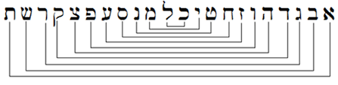
In principio
Atbash
ששכ (SSC)
בבל (BBL)
la prima lettera dell'alfabeto ebraico (Aleph) viene sostituita con l'ultima (Taw), la seconda (Beth) con la penultima (Shin), e così via…

Slide 7
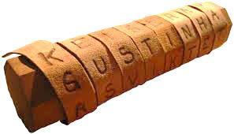
In principio
Scitala spartana
Si avvolge la striscia di pelle sul bastone e si scrive il messaggio; se il bastone del destinatario non ha lo stesso diametro il messaggio non si può leggere

Slide 8
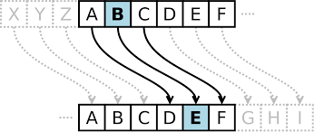
In principio
Cifrario di Cesare
Ogni lettera del messaggio viene sostituita da quella che si trova ‘n’ posti avanti (o indietro) nell’alfabeto. Il destinatario opera la sostituzione inversa.

Slide 9
La crisi
I cifrari a sostituzione monoalfabetica vengono usati per secoli fino a quando nel IX secolo il matematico e filosofo arabo
al-Kindi
applica per primo l’analisi delle frequenze di apparizione dei simboli nelle varie lingue.
Questa tecnica di analisi è usata ancora oggi.

Slide 10
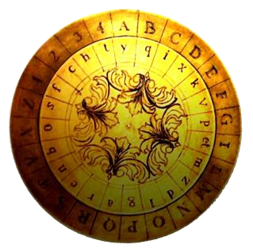
Nuove soluzioni
Disco di Leon Battista Alberti e oltre
Ogni carattere del testo in chiaro viene cifrato con caratteri diversi grazie alla rotazione del disco esterno che segue una precisa regola dettata dalla chiave.
L’analisi delle frequenze non si può applicare.

Slide 11

Una brusca accelerazione
Prima Guerra Mondiale
La nascita delle telecomunicazioni rende indispensabile l’impiego della crittografia
Solo Francia e Inghilterra entrano in guerra con un’adeguata preparazione
Germania, Austria e Russia pagano la loro inadeguatezza
Radiogramma della vittoria (Offensiva di Primavera)
Telegramma Zimmermann (entrata in guerra degli Stati Uniti)
Battaglia di Tannenberg
L’Italia parte in ritardo, ma riesce ad ottenere buoni risultati prima della fine della guerra
Seconda battaglia del Piave

Slide 12
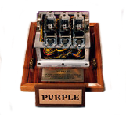
Ormai indispensabile
Seconda Guerra Mondiale
Tutti i paesi sono pronti, ma qualcuno è più pronto mentre qualcun altro crede di esserlo, ma non lo è
Macchina Purple
battaglia delle Midway
fine dell’ammiraglio Yamamoto
Macchina Enigma
battaglia di Capo Matapan
sbarco in Normandia

Slide 13
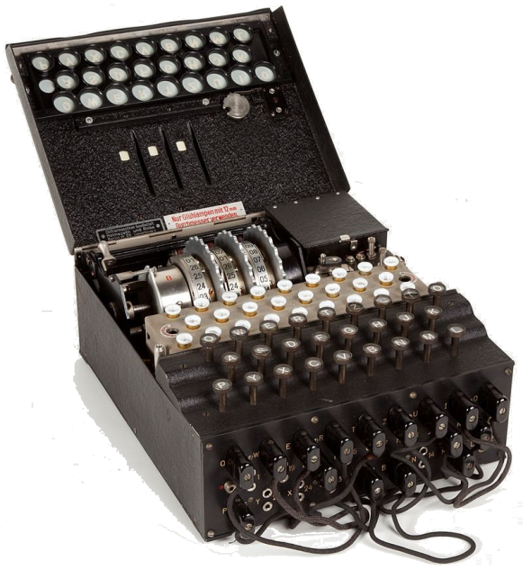
L’uomo non basta più
Macchina Enigma
Prima versione costruita negli anni ’20 in Germania.
Violata dai polacchi nel 1932.
Aggiornata e resa più complessa prima dell’inizio della Seconda Guerra Mondiale.
Violata definitivamente a Bletchley Park da Alan Turing e altri scienziati.
Meno famosa, ma ancora più ostica, la macchina Lorenz viene decifrata da Colossus, un’apparecchiatura tutta elettrica e programmabile: è il primo ‘computer’.

Slide 14
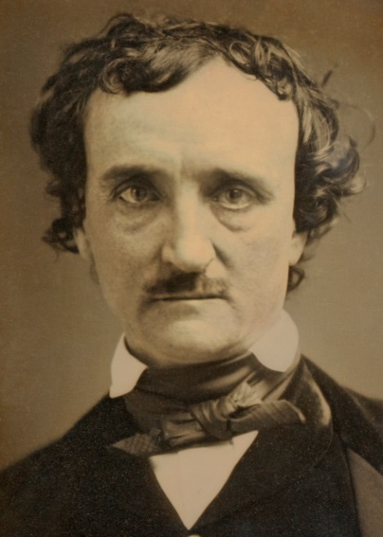
Edgar Allan Poe
A passion for cryptography
Not just the writer of gothic stories!
On a local newspaper he asked the readers to challenge him by sending some cyphers to be deciphered
Published A few words on secret writing
Published The Gold-Bug (1843): a mystery and adventure story with a quest to find a buried treasure
His passion for cryptography influenced many people:
Room 40
William Friedman

Slide 15
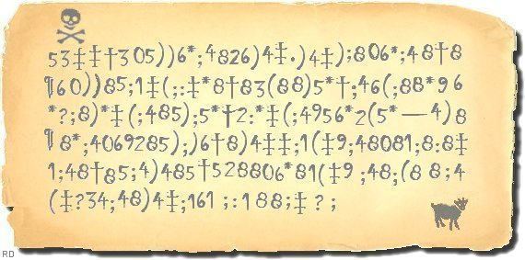
Edgar Allan Poe
The Gold-Bug
The protagonist has to decipher a mysterious message found on a piece of parchment
He assumes the symbol of the skull means pirates
He then assumes the symbol of the kid means Captain Kidd

Slide 16
Edgar Allan Poe
The Gold-Bug
He uses statistical cryptanalysis to solve this simple substitution cipher:
The most frequent symbol in the message is 8
The most frequent letter in English language is e
He assumes 8 = e
The most frequent English word is the
He assumes ;48 = the
Then ; = t and 4 = h
Using this method, he finds out all the other symbols

Slide 17
Il passo finale
Tutti i cifrari visti finora sono a chiave simmetrica e si sono evoluti per secoli raggiungendo risultati eccellenti: un documento cifrato con uno dei moderni cifrari composti (3DES, AES) è praticamente inespugnabile.
Resta però un grande limite: occorre scambiarsi la chiave e quindi trovare un metodo sicuro per farlo; inoltre occorre anche pianificare in anticipo quale sarà l’interlocutore.
Dall’inizio degli anni ‘70 si cerca di superare lo scambio della chiave studiando quelli che diventeranno gli algoritmi a chiave pubblica.
Si basano tutti sull’uso di funzioni matematiche relativamente facili da calcolare, ma difficilmente invertibili, cioè per esse è quasi impossibile risalire agli elementi di partenza.

Slide 18
Chiavi e lucchetti
Una metafora spesso usata per spiegare il meccanismo della crittografia a chiave pubblica utilizza chiavi fisiche e lucchetti a doppia chiave: con una chiave si chiude e con l’altra si apre.
Le due chiavi sono strettamente legate e sono necessarie entrambe: se chiudo il lucchetto con una (codifico un messaggio), solo l’altra potrà aprirlo (decodificarlo).
Di ogni coppia di chiavi, una è segreta, è in mano al suo proprietario ed è detta Privata, mentre l’altra è a disposizione di tutti, ad esempio perché depositata presso un Ente apposito, ed è detta Pubblica.
Come accennato, nella realtà, chiavi e lucchetti sono entità matematiche: nel cifrario RSA ad esempio, le chiavi sono numeri primi molto (ma molto) grandi e il lucchetto è il risultato di una particolare operazione fatta con essi.

Slide 19
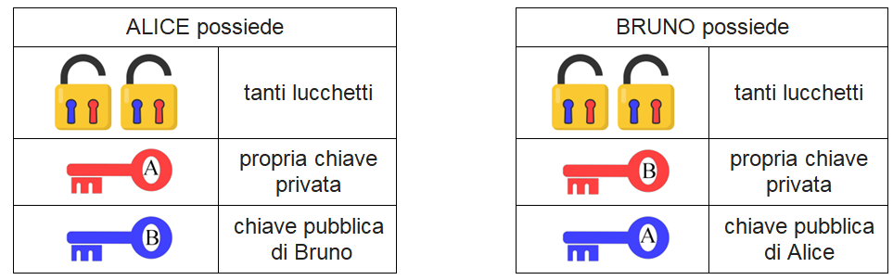
Chiavi e lucchetti
Il problema che vuole risolvere la crittografia a chiave pubblica è questo: due persone, ad es. Alice e Bruno, si vogliono scambiare messaggi riservati senza essersi mai incontrati e senza avere a disposizione un canale di comunicazione sicuro per scambiarsi una chiave.
Ora mettiamo a loro disposizione questi strumenti:

Slide 20
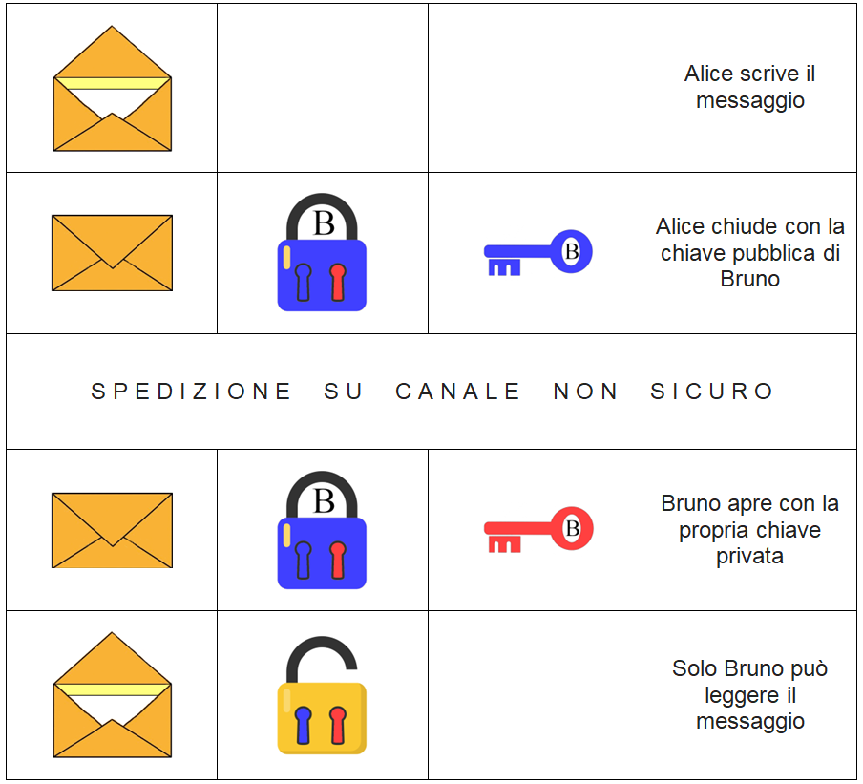
Chiavi e lucchetti messaggio ad un destinatario certo

Slide 21
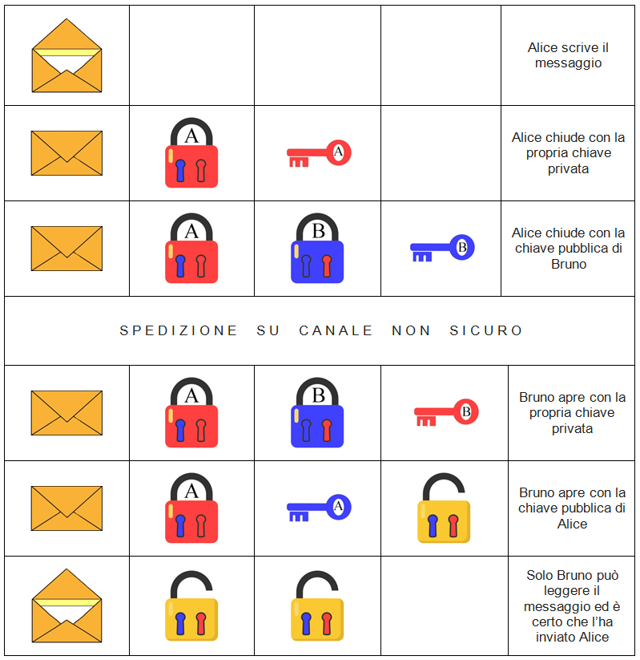
Chiavi e lucchetti messaggio certificando anche il mittente

Slide 22
Tutto ciò ci riguarda?
Quanto illustrato ora è solo un buffo gioco ideale, un passatempo da enigmisti o cosa?
Lo schema che prevede lo scambio di messaggi con l’identificazione certa dei partecipanti è alla base di praticamente tutti i più recenti protocolli di comunicazione*, su Internet o meno.
* insieme delle regole formalmente descritte che definiscono le modalità di scambio di informazioni tra due o più entità.
Notes:
Più avanti vedremo uno dei vari modi utilizzati per costruire queste chiavi e questi lucchetti,
ma adesso ci possiamo chiedere se quanto illustrato ora è solo un buffo gioco ideale,
un passatempo da enigmisti o cosa.
Lo schema che prevede lo scambio di messaggi con l’identificazione certa
dei partecipanti è alla base di praticamente tutti i più recenti protocolli di
comunicazione*, su Internet o meno.
* insieme delle regole formalmente descritte che definiscono le modalità di scambio di informazioni tra due o più entità.

Slide 23
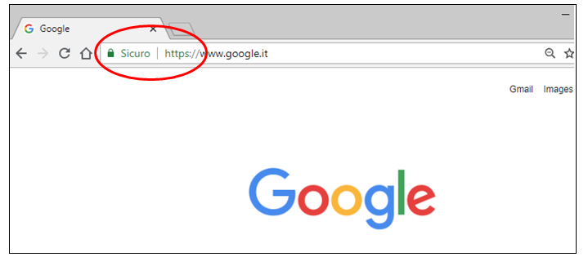
Ci riguarda: protocolli e sicurezza
Il protocollo HTTPS (HyperText Transfer Protocol over Secure Socket Layer) è utilizzato in Internet per i collegamenti sicuri ad un server ed è basato su una chiave pubblica (certificato) che identifica il sito e permette di codificare la trasmissione.
Curiosità: a partire dal mese di Luglio 2018, il browser Chrome, non apporrà più l’etichetta ‘Sicuro’ ad un sito che usa HTTPS, ma mostrerà “Non sicuro” per tutti siti che non lo usano.

Slide 24
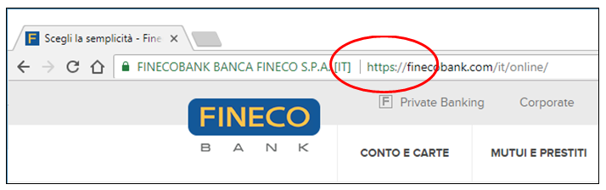
Ci riguarda: home banking
L’home banking è un esempio di servizio che si serve del protocollo HTTPS che garantisce:
l'autenticazione del sito web visitato (certificazione)
protezione della privacy (codifica della trasmissione)
integrità dei dati scambiati tra le parti comunicanti (codifica della trasmissione)

Slide 25
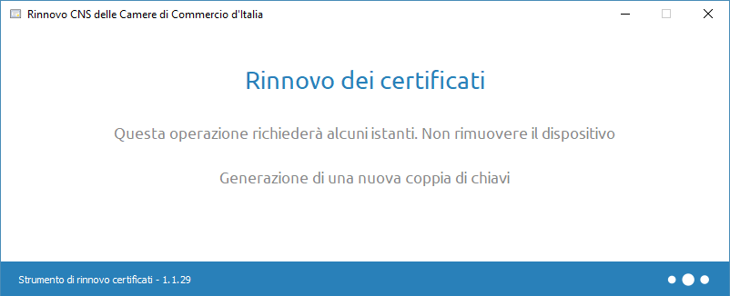
Ci riguarda: firma digitale
Uno dei metodi più diffusi per utilizzare la firma digitale prevede l’uso di una smart card che contiene la chiave privata e il deposito della chiave pubblica presso l’ente che gestisce il servizio.
La Carta Nazionale dei Servizi è una di queste smart card. E’ possibile averla o rinnovarla on-line seguendo una semplice procedura. Sul sito dell’ente gestore durante queste procedure viene mostrato questo messaggio:

Slide 26
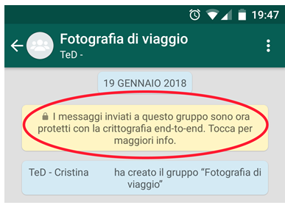
Ci riguarda: WhatsApp & C.
I programmi di messaggistica istantanea ormai di uso comune come WhatsApp o Telegram usano la crittografia ‘end to end’ basata su metodi a chiave pubblica.
Nella codifica ‘end to end’ i messaggi vengono codificati e decodificati direttamente dal dispositivo dell’utente e neppure il provider Internet o il gestore dell’App li vedono mai in chiaro.

Slide 27
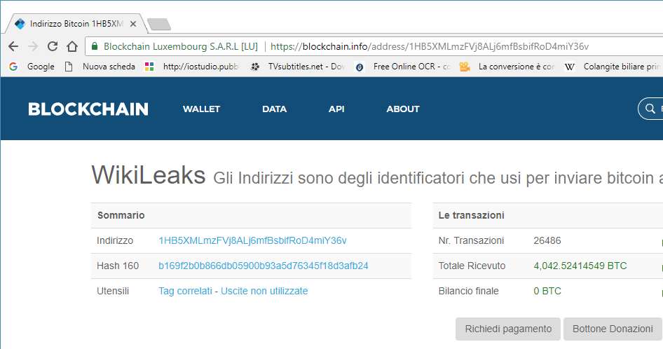
Ci riguarda: Bitcoin & C.
Anche la Blockchain* su cui si appoggiano tutte le nuove criptomonete come il Bitcoin si basa sulla crittografia a chiave pubblica. Se volete inviare Bitcoin a qualcuno dovrete avere la sua chiave pubblica, mentre se volete ricevere Bitcoin da qualcuno dovrete fornire la vostra chiave pubblica. Esistono programmi che si occupano di gestire il vostro ‘borsellino’.
*tipo di database crittografato, distribuito e replicato su migliaia di computer

Slide 28
Basi matematiche di RSA
La cifratura a chiave pubblica sarebbe impensabile senza computer, ma più per la dimensione dei numeri in gioco (numeri con centinaia di cifre) che per la complessità dei concetti utilizzati.
L’algoritmo RSA, uno dei più utilizzati, si basa su pochi elementi:
Aritmetica finita o modulare
è l’aritmetica dell’orologio: arrivati a 23 (il modulo -1), si riparte da 0
Funzione Ф di Eulero
dato N, Ф(N) è il numero di interi tra 1 e N che sono coprimi di N
in particolare, se N è primo, Ф(N) = N-1
Teorema di Fermat-Eulero
dati m e N primi tra loro, allora m^{Ф(N)} = 1 mod N
Inverso di un numero x nell’Aritmetica finita di modulo N
è quel numero y per il quale x*y = 1 mod N
se x e N sono primi tra loro: x^{Ф(N)} = 1 mod N e y = x^{Ф(N)-1} mod N
Notes:
Esempio: Ф(9) = 6: 1, 2, 4, 5, 7, 8

Slide 29
Conclusioni
La crittografia, da strumento per pochi, è alla fine entrata nella vita quotidiana di tutti noi perché oggi tutti abbiamo una moltitudine di dati che vanno trattati in modo riservato e sicuro.
Minaccia dal futuro:
Un decisivo aumento della potenza di calcolo dei computer manderebbe in crisi il sistema

Slide 30
Tornando alla domanda iniziale:
Giulio Cesare avrebbe WhatsApp?
la risposta è semplice: la sua sensibilità al problema della sicurezza della comunicazione gli farebbe sicuramente apprezzare le qualità crittografiche delle ultime applicazioni di messaggistica istantanea,
quindi sì, penso che
Giulio Cesare avrebbe WhatsApp!
Notes:
In fondo

Slide 31
QFZAOS HSF N’ZDDSLAOILS
A B C D E F G H I L M N O P Q R S T U V Z
Z V U T S R Q P O N M L I H G F E D C B A

